Slide 1

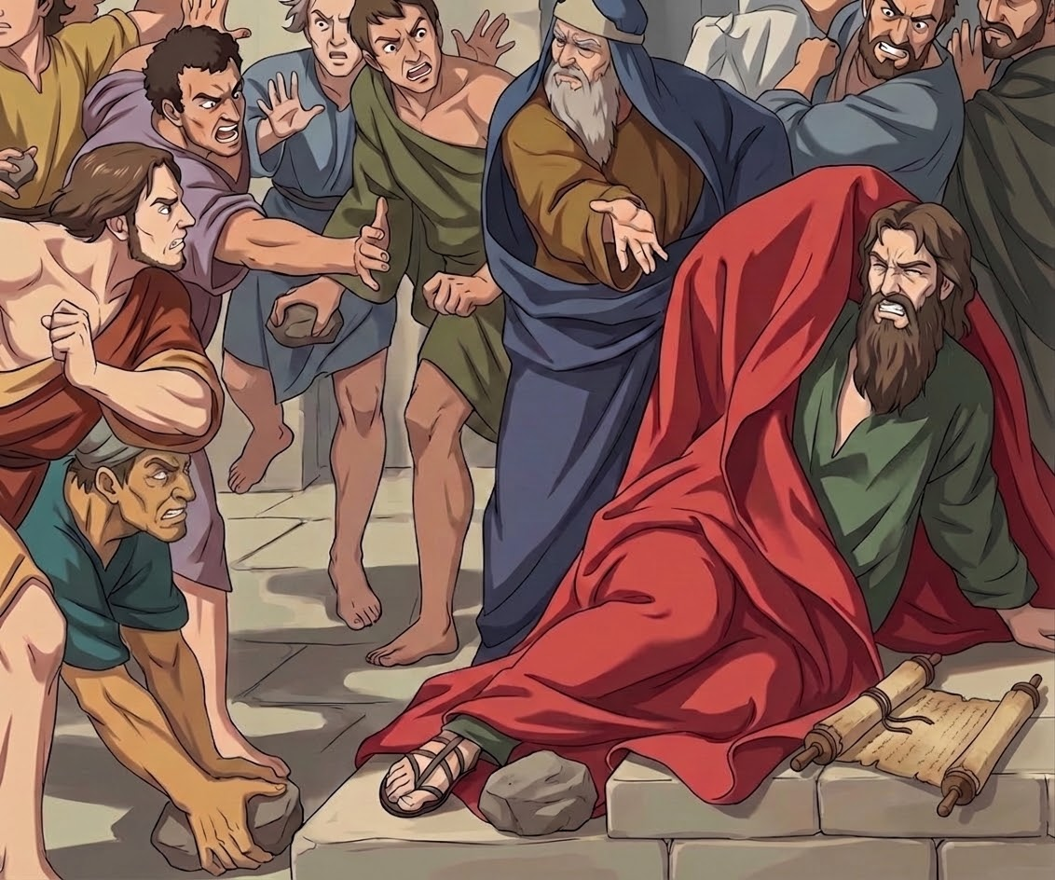
Gálatas: La Verdad del Evangelio
Lección 1
¿Es Pablo
realmente
apóstol?

Slide 2




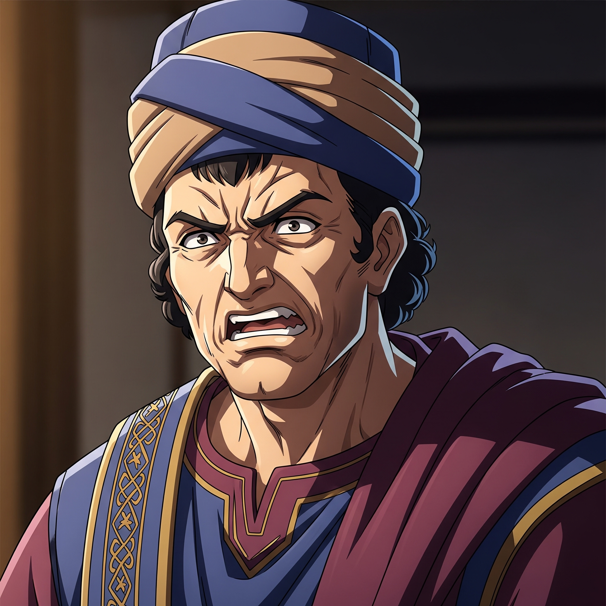
Ejemplos de calumnia contra Pablo (Nuevo Testamento)
Hch 18:13: "Persuade a los hombres a adorar a Dios de forma contraria a la ley."
Hch 24:5: "Este hombre es una plaga y líder de la secta de los nazarenos."
Hch 21:21: "Enseñas a apartarse de Moisés y a no observar las tradiciones."

Slide 3
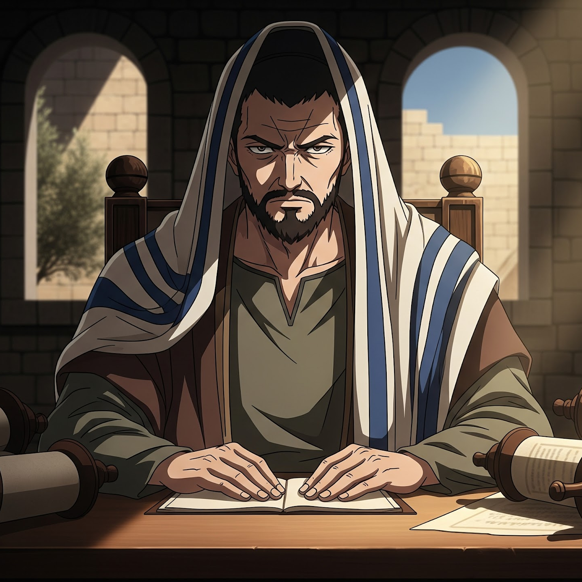

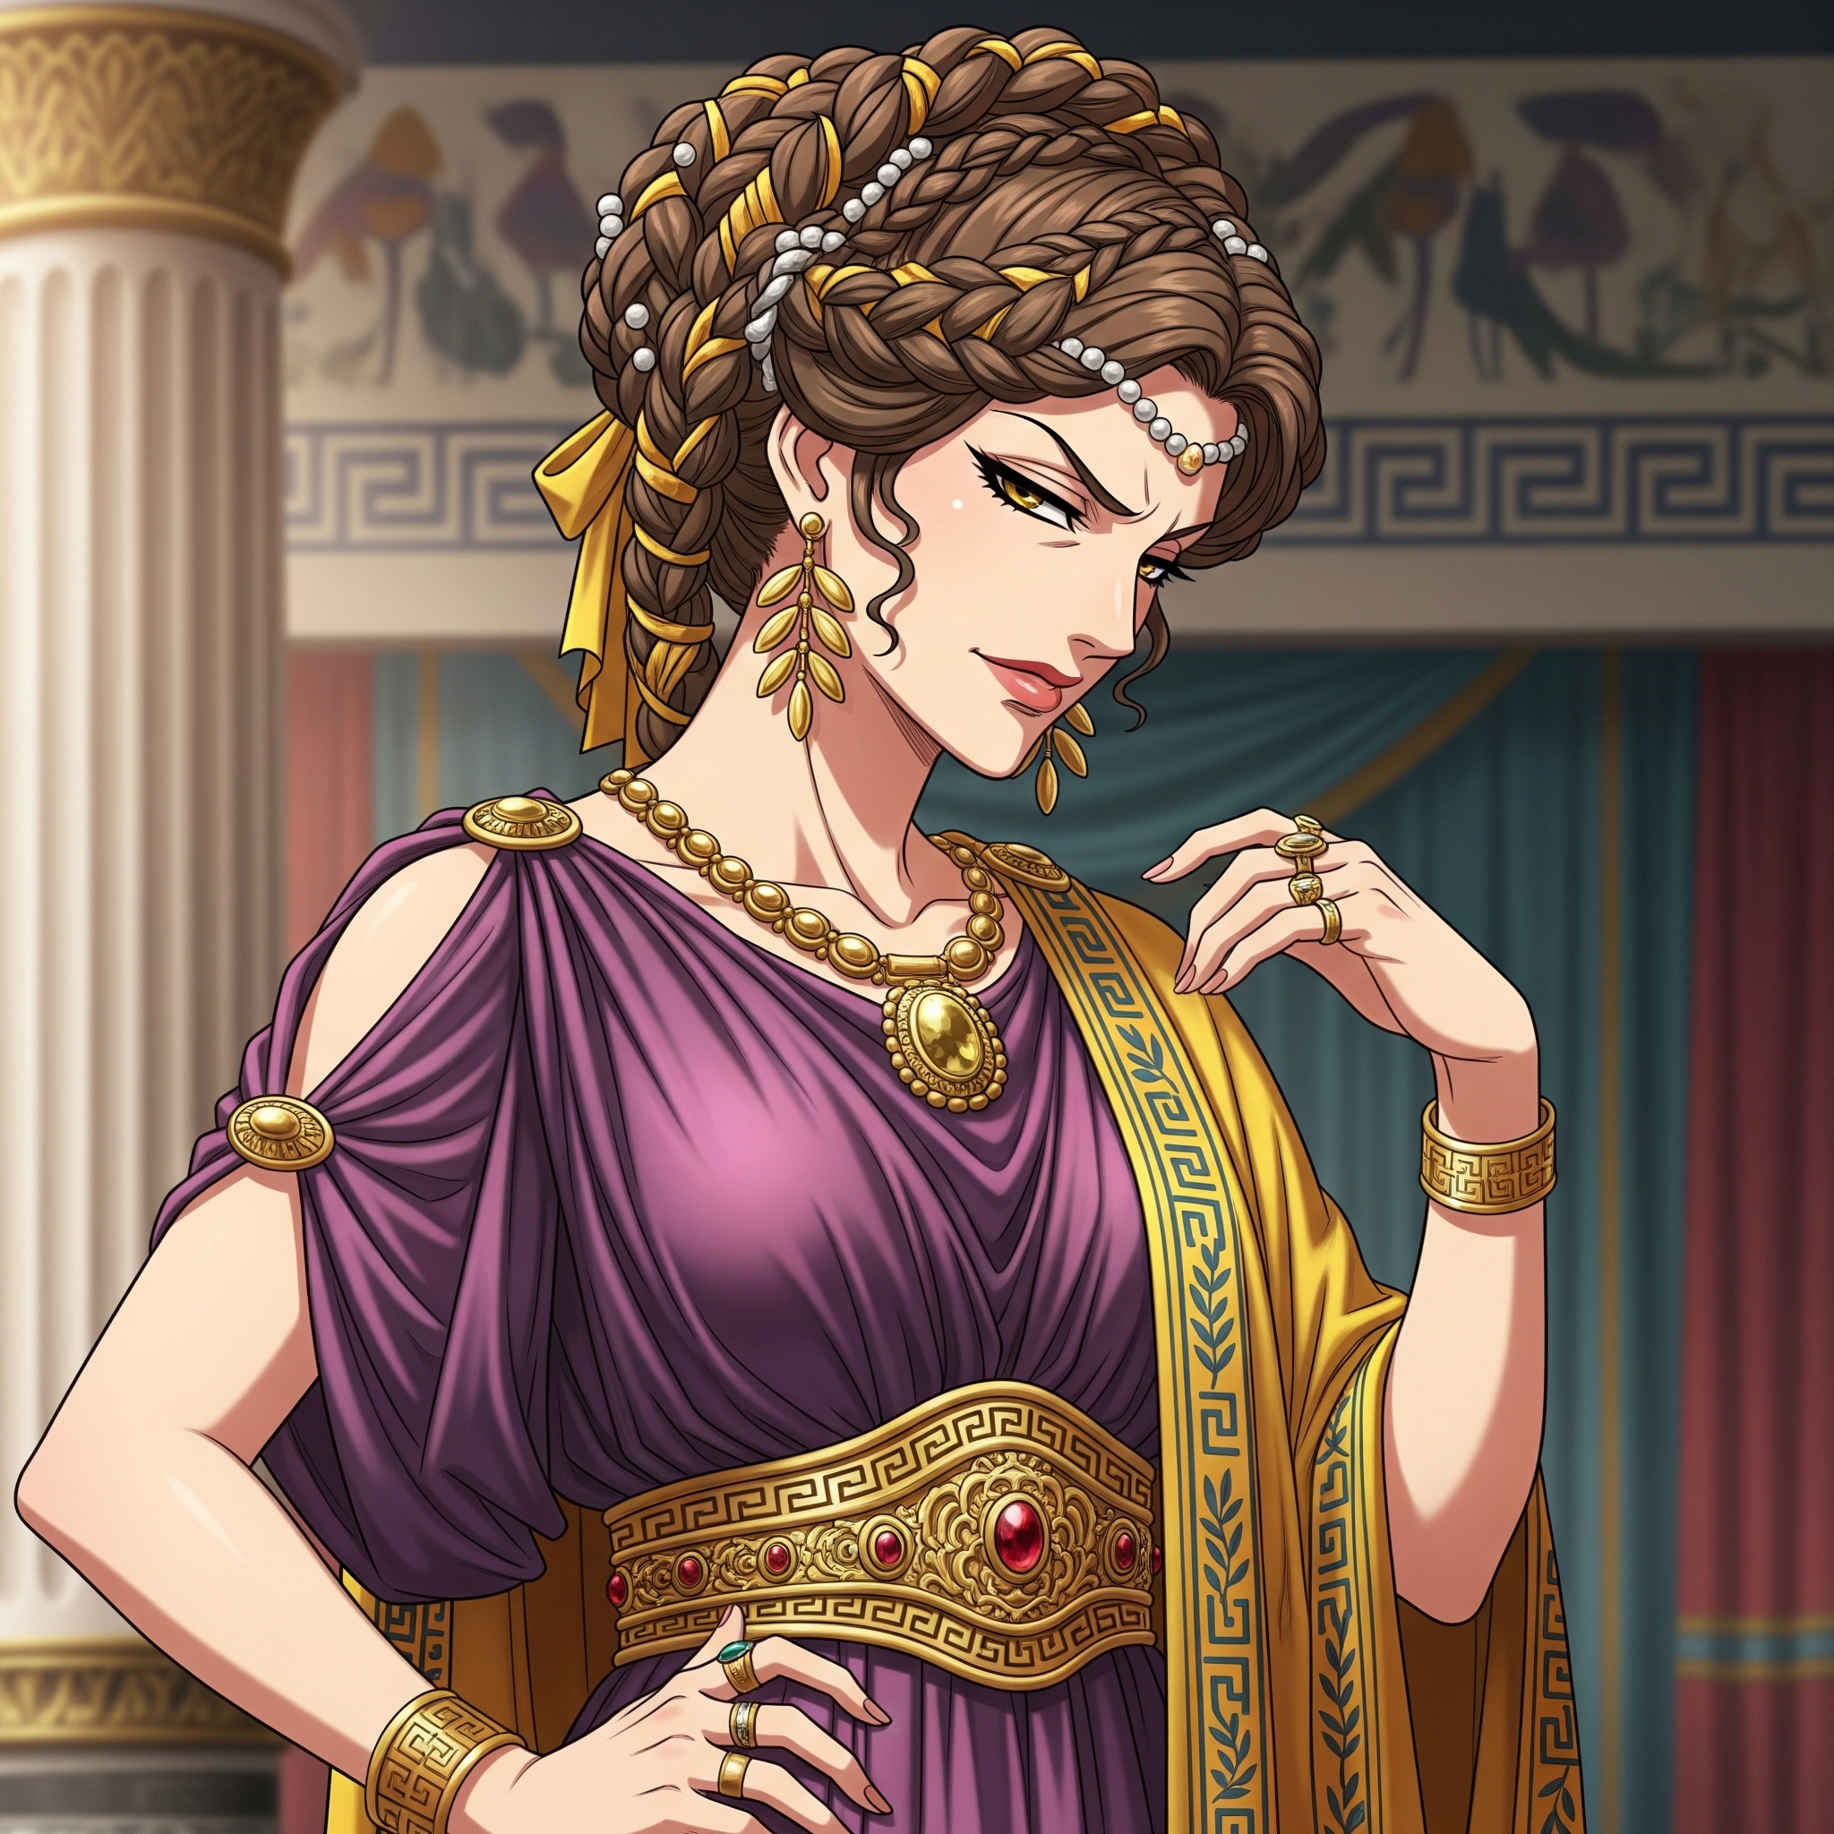
Más calumnias contra el apóstol Pablo
Hechos 26:24: "¡Pablo, estás loco! ¡Tu mucho saber te está haciendo perder la cabeza!"
2 Corintios 10:10: "Sus cartas son severas y duras, pero la presencia física es poco impresionante, y la manera de hablar despreciable."
Romanos 3:8: "Él dice: 'Hagamos el mal para que venga el bien'."

Slide 4
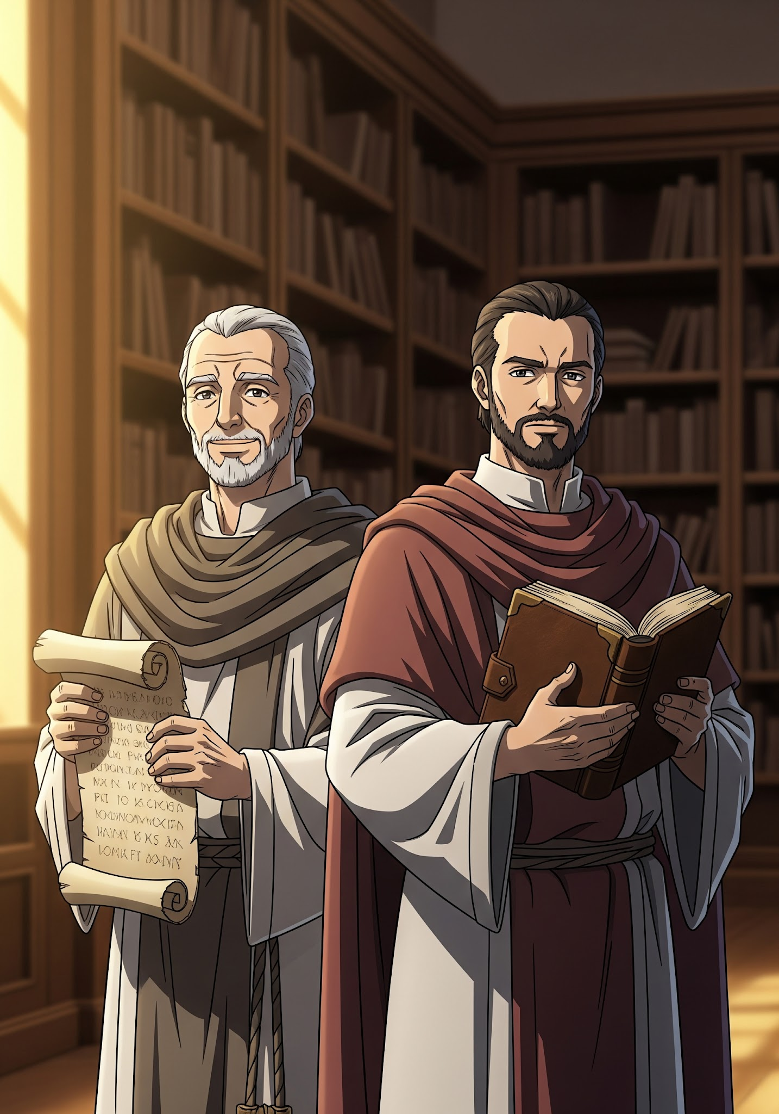
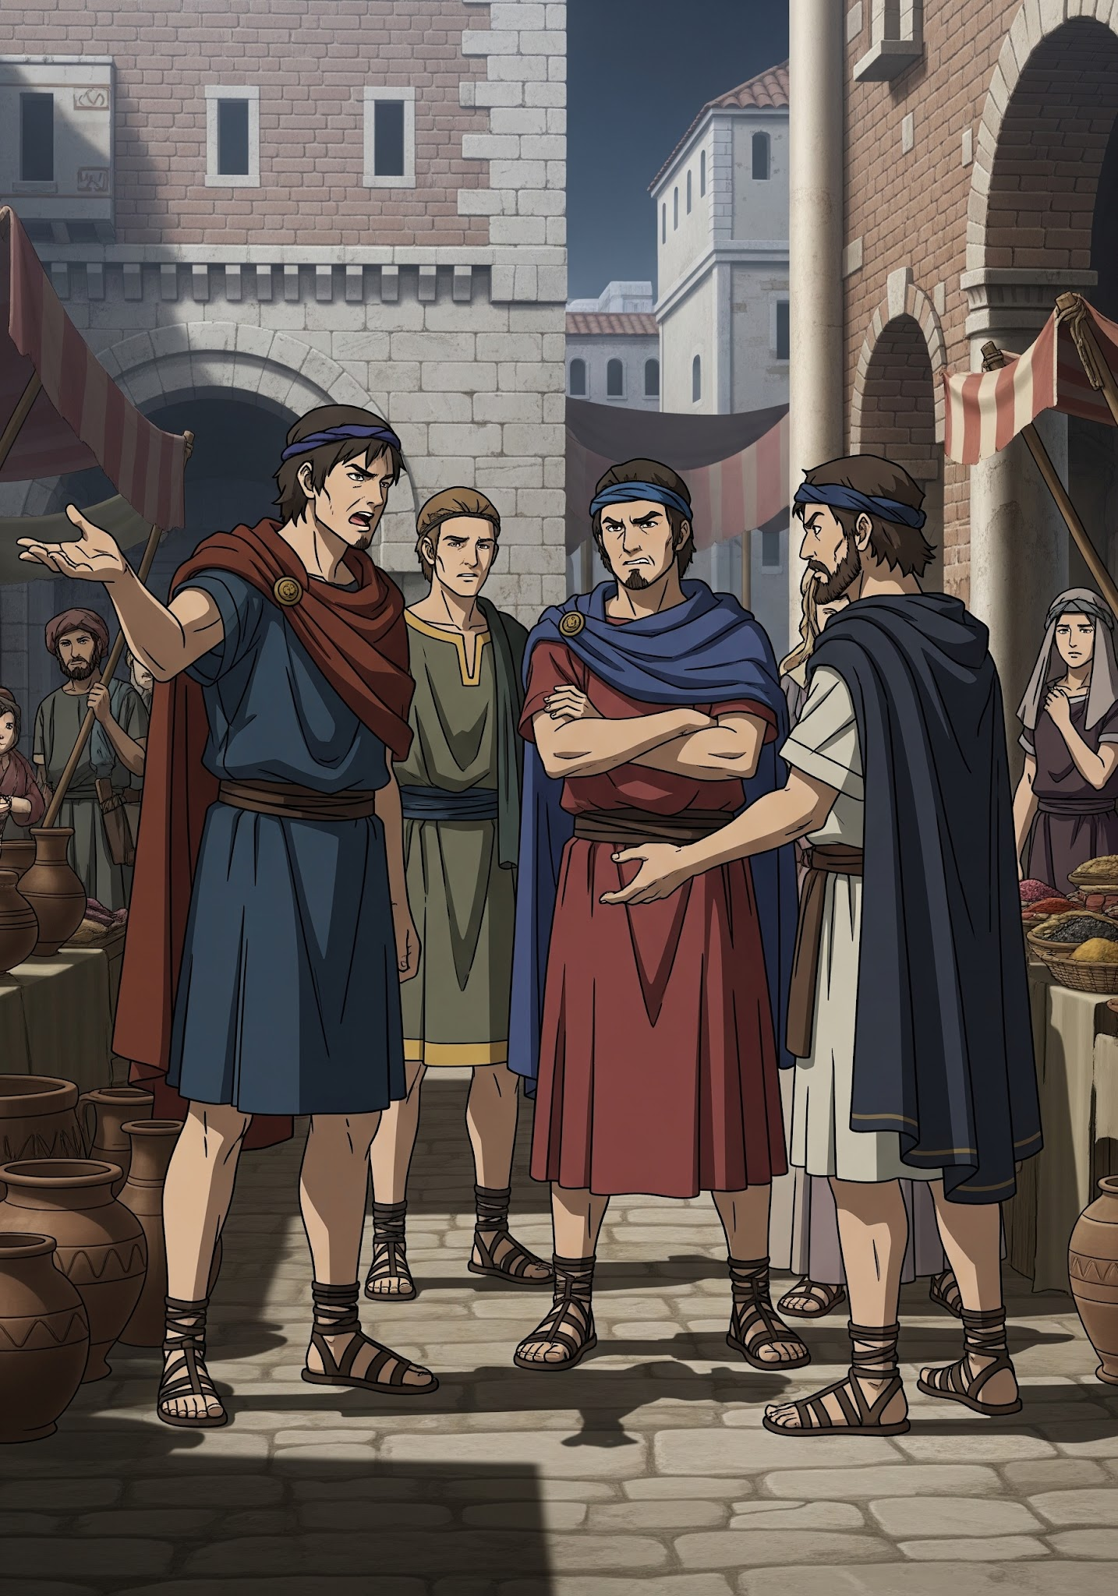
2. Herejías antiguas que negaron la autoridad de Pablo
Postura Ebionita (Siglo II-IV)
Los ebionitas repudiaban a Pablo como un apóstata de la Ley y negaban su llamado apostólico.
Ireneo de Lyon (c. 180 d.C.)
Argumenta que rechazar a Pablo es contradecir el testimonio de Lucas sobre su llamado divino.
(Contra las Herejías 3.15.1)
Epifanio de Salamina (c. 374 d.C.)
Preserva y refuta sistemáticamente las calumnias ebionitas contra la integridad de Pablo.
(Panarion 30.16.8-9)

Slide 5
2. Herejías antiguas que negaron la autoridad de Pablo
Ireneo (c. 180 d.C.) resume la postura ebionita sobre Pablo:
Los que son llamados ebionitas están de acuerdo en que el mundo fue hecho por Dios; pero sus opiniones con respecto al Señor son semejantes a las de Cerinto y Carpócrates. Usan solamente el Evangelio según Mateo y repudian al apóstol Pablo, sosteniendo que fue un apóstata de la Ley. En cuanto a los escritos proféticos, procuran interpretarlos de una manera algo singular: practican la circuncisión, perseveran en la observancia de aquellas costumbres que son mandadas por la Ley y son tan judaicos en su modo de vida, que incluso adoran a Jerusalén como si fuera la casa de Dios.
(Ireneo de Lyon, Contra las Herejías 1.26.2)

Slide 6
2. Herejías antiguas que negaron la autoridad de Pablo
Ireneo (c. 180 d.C.) defiende el apostolado de Pablo:
Pero nuevamente alegamos lo mismo contra quienes no reconocen a Pablo como apóstol: que deberían rechazar también las demás palabras del Evangelio que hemos llegado a conocer solo por Lucas, y no hacer uso de ellas; o bien, si las reciben todas, necesariamente deben admitir también ese testimonio acerca de Pablo, cuando él (Lucas) nos dice que el Señor le habló primero desde el cielo: «Saulo, Saulo, ¿por qué me persigues? Yo soy Jesucristo, a quien tú persigues» (Hechos 22:8; 26:15), y luego a Ananías, diciendo respecto de él: «Ve, porque instrumento escogido me es este, para llevar mi nombre en presencia de gentiles, de reyes y de los hijos de Israel; porque yo le mostraré cuánto le es necesario padecer por mi nombre» (Hechos 9:15-16)...
(Ireneo de Lyon, Contra las Herejías 3.15.1)

Slide 7
2. Herejías antiguas que negaron la autoridad de Pablo
Ireneo (c. 180 d.C.) defiende el apostolado de Pablo:
Los que, por tanto, no lo aceptan [como maestro], a quien Dios escogió para este propósito, para que llevase con valentía su nombre, como enviado a las naciones ya mencionadas, desprecian la elección de Dios y se separan de la compañía de los apóstoles. Pues ni pueden sostener que Pablo no fue apóstol, cuando fue escogido para este propósito; ni pueden probar que Lucas miente, cuando nos anuncia diligentemente la verdad.
(Ireneo de Lyon, Contra las Herejías 3.15.1)

Slide 8
2. Herejías antiguas que negaron la autoridad de Pablo
Epifanio (c. 374-377 d.C.) documenta las acusaciones de los ebionitas contra Pablo:
Y no se avergüenzan de acusar aquí a Pablo, con ciertas invenciones de la villanía e impostura de sus falsos apóstoles. Dicen que era de Tarso, cosa que él mismo admite y no niega. Y suponen que era de linaje griego, tomando ocasión para ello del (mismo) pasaje, por su franca afirmación: “Yo soy un hombre de Tarso, ciudadano de una ciudad no insignificante.” Luego afirman que era griego y hijo de madre griega y padre griego, pero que había subido a Jerusalén, se quedó allí por un tiempo, deseó casarse con una hija del sumo sacerdote y por eso se hizo prosélito y fue circuncidado…
(Epifanio de Salamina, Panarion 30.16.8-9; 30.17.1)

Slide 9
2. Herejías antiguas que negaron la autoridad de Pablo
Epifanio (c. 374-377 d.C.) documenta las acusaciones de los ebionitas contra Pablo:
Pero como aun así no pudo casarse con una joven de ese tipo, se enojó y escribió contra la circuncisión, contra el sábado y contra la legislación. Pero él está lanzando una acusación completamente falsa, esta horrible serpiente con su pobreza de entendimiento. Porque “Ebion”, traducido del hebreo al griego, significa “pobre”. Pues verdaderamente es pobre en entendimiento, esperanza y realidad, puesto que considera a Cristo como un mero hombre…
(Epifanio de Salamina, Panarion 30.16.8-9; 30.17.1)

Slide 10

3. RECHAZO MODERNO DE PABLO
CRÍTICA FILOSÓFICA
CRÍTICA ACADÉMICA / DIGITAL
Friedrich Nietzsche (1888)
Ataca a Pablo en su obra El Anticristo con lenguaje extremo, cuestionando su interpretación de 1 Corintios y calificándolo de "impostor".
BartEhrman.com (2023)
Joshua Schachterle argumenta que Pablo y Jesús predicaron evangelios diferentes, resultando en un "cristianismo paulino" dominante.
RECHAZO EN MEDIOS
CORRIENTES MARGINALES
Justin Best (Christian Truthers)
Publicó "50 razones para nunca volver a citar a Pablo". Sus posturas extremas llevaron a cuestionar la mesianidad de Jesús.
Grupos Cristianos Marginales
Círculos "Jesus Words Only"
Ebionitas modernos
Grupos Hebreos Israelitas

Slide 11
Fuente: Friedrich Nietzsche (1888)
En El Anticristo, Nietzsche ataca directamente a Pablo:
«San Pablo, con esa insolencia rabínica que se muestra en todo lo que hace, dio una forma lógica a esa concepción, a esa concepción indecente, de este modo: “¡Si Cristo no resucitó de entre los muertos, toda nuestra fe es vana!” Y de inmediato surgió de los Evangelios la más despreciable de todas las promesas irrealizables: la desvergonzada doctrina de la inmortalidad personal… Pablo incluso la predicó como recompensa…» Además, escribe: «El pasaje 1 Corintios 6:2 es una pieza de primera importancia para la caracterización de un psicólogo de fanáticos. Se trata del discurso de un loco. Y, por otra parte, el sacerdote debe ser este tipo de persona: este espantoso impostor…»
Friedrich Nietzsche, El Anticristo, §§41 y 45

Slide 12
Fuente: BartEhrman.com (17 nov. 2023)
Conclusión del artículo sobre Pablo y Jesús:
«¿Predicaron Pablo y Jesús el mismo evangelio? A estas alturas, debería ser evidente que Pablo y Jesús predicaron evangelios muy diferentes. Sin embargo, el cristianismo de Pablo, que él difundió personalmente y luego por medio de sus cartas después de su muerte, eventualmente llegó a dominar».
Joshua Schachterle, “Paul’s Christianity: How the Apostle Molded the Christian Faith”, BartEhrman.com

Slide 13
Debemos escuchar a Pablo, pero no porque fuera perfecto
No es por sus credenciales personales
history
Pasado Imperfecto
No fue escuchado porque su pasado fuera intachable o admirable.
Gálatas 1:10, 13, 23
1 Timoteo 1:13-16
Filipenses 3:4-8
autorenew
Santificación en Proceso
No porque fuera perfecto inmediatamente después de su conversión.
Filipenses 3:12-14
warning
Fragilidad Humana
No porque fuera imposible que cometiera pecado en el futuro.
1 Corintios 9:27; 10:12

Slide 14
Debemos escuchar a Pablo, pero no por su imagen de “pastor”
No es por sus credenciales personales
record_voice_over
Elocuencia
No fue escuchado por su capacidad oratoria o elocuencia personal.
1 Corintios 2:1-5
2 Corintios 10:10
fitness_center
Salud Física
No por poseer una salud física extraordinaria o una imagen de fortaleza humana.
Gálatas 4:13-14
2 Corintios 12:7-10

Slide 15
Debemos escuchar a Pablo, pero no por validación humana
No es por su validación humana
groups
Comisionado
No porque lo comisionara un grupo de hombres.
Gálatas 1:1; 1:11-12; 2 Corintios 3:1
family_restroom
Imagen Social
No por tener una familia “perfecta” o una imagen social ideal.
1 Corintios 7:7-8; 9:5; Filipenses 3:8
sentiment_very_satisfied
Verdad Incomoda
No porque su enseñanza fuera conveniente o agradable para todos.
Gálatas 1:10; 5:11

Slide 16

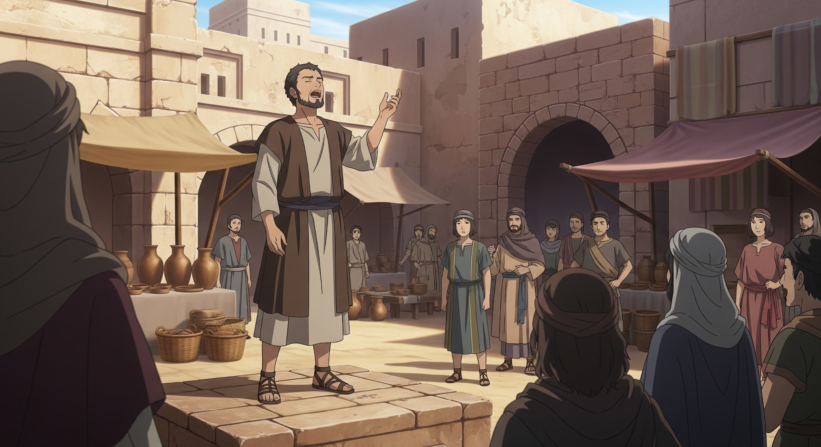

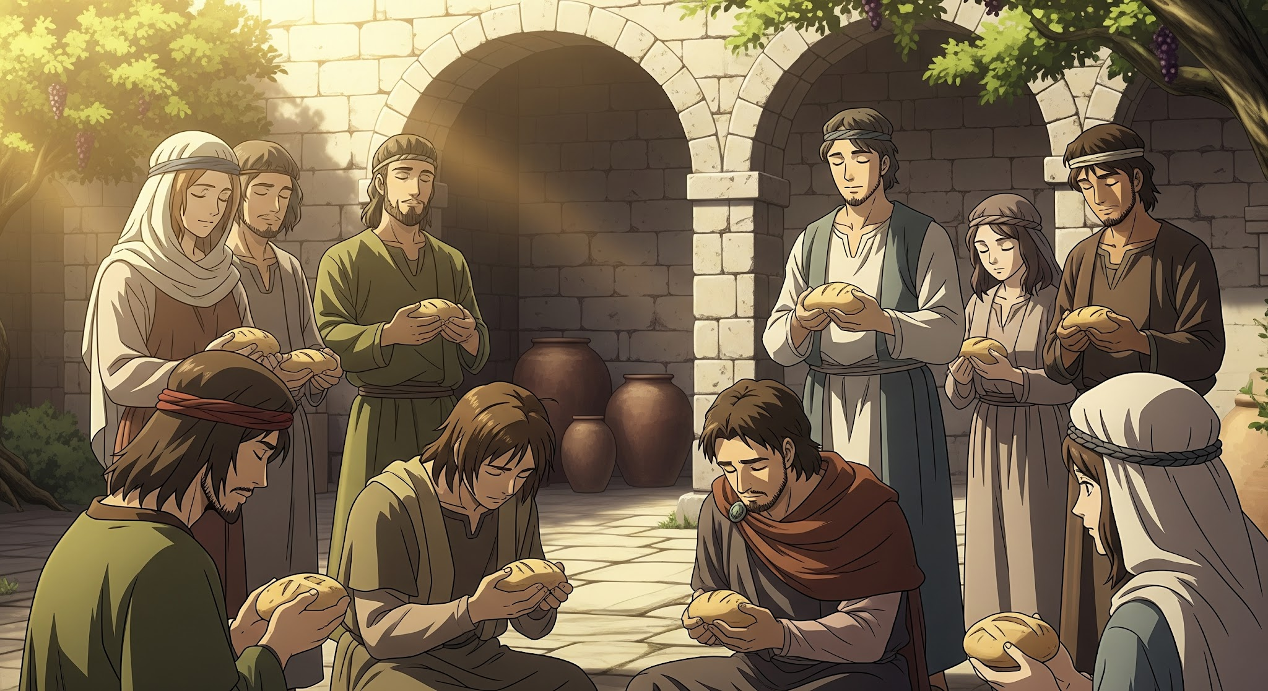
Razones por las que sí debemos escuchar a Pablo
Evidencias de su Apostolado y Mensaje
auto_awesome
Transformación
Su cambio personal evidenció la obra de Jesús en su vida.
Gálatas 1:13-16
campaign
Predicación
Predicó correctamente antes de consultar con los otros apóstoles.
Gálatas 1:11-12, 17
handshake
Validación
Los apóstoles no tuvieron nada que añadir a su mensaje.
Gálatas 1:18-19; 2:6
eco
Fruto
Su ministerio produjo fruto espiritual verdadero en los creyentes.
Gálatas 4:19; Mateo 5:16-20

Slide 17
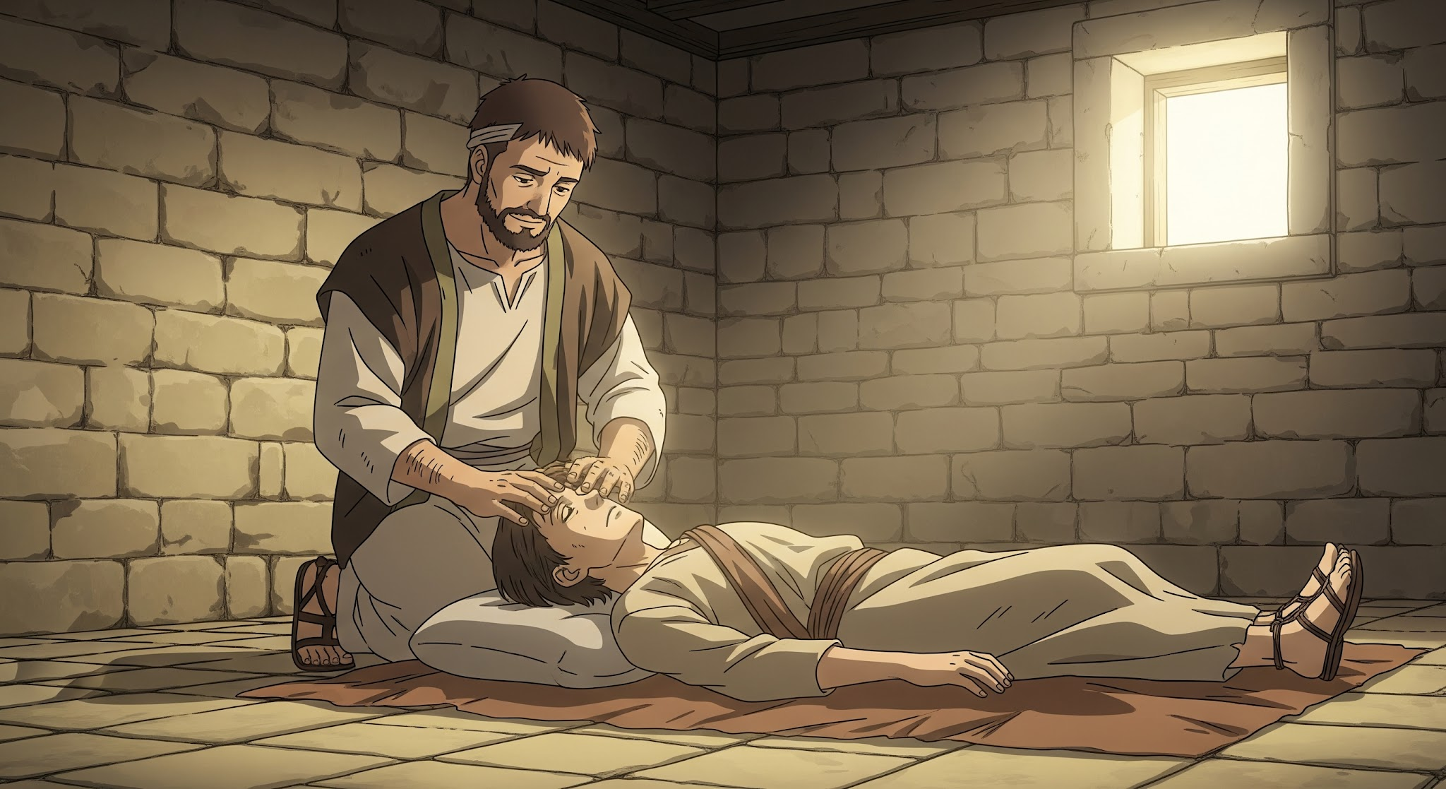
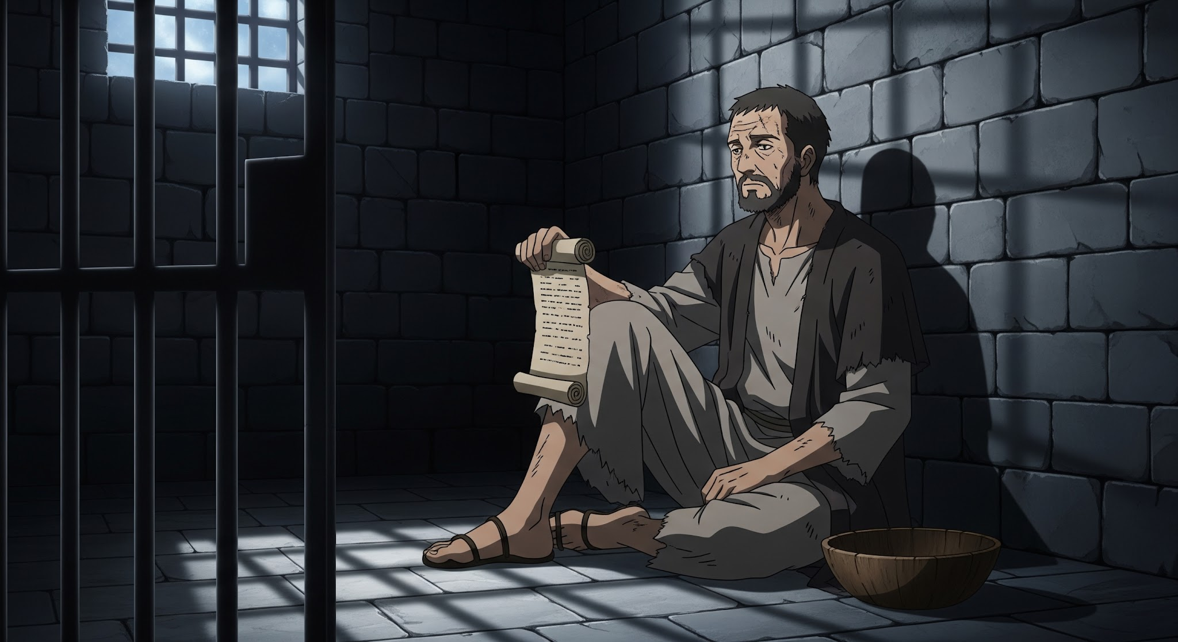

Razones por las que sí debemos escuchar a Pablo
Evidencias de su Apostolado y Sacrificio
bolt
Señales y Milagros
Dios confirmó su ministerio con señales y milagros poderosos.
2 Corintios 12:12; Romanos 15:18-19; Gálatas 3:5
error_outline
Persecución
Sufrió una persecución extraordinaria por causa de Cristo.
2 Corintios 11:23-28; Gálatas 6:17
payments
Integridad Financiera
Rehusó recibir dinero para no afectar la fe de otros creyentes.
1 Corintios 9:12, 15, 18; 2 Corintios 11:7-9

Slide 18


Consecuencias de Rechazar a Pablo
El Efecto Dominó sobre la Fe y la Historia
account_balance
Historia e Integridad
Rechazar a Pablo obliga a rechazar Hechos, eliminando casi toda la información de la iglesia primitiva.
Como Lucas escribió ambos, rechazar Hechos implica rechazar el Evangelio de Lucas, perdiendo detalles vitales de la vida de Jesús.
lan
La Verdad del Evangelio
Si se rechaza a Lucas, ¿por qué aceptar los otros evangelios que dicen lo mismo?
Casi todos los que rechazan a Pablo hoy terminan en el ateísmo porque Pablo unió su identidad a la cruz de tal forma que rechazar a Pablo es básicamente igual a rechazar la obra de Dios.
favorite
Nuestra Identidad
Debemos estar tan ligados a la cruz que nuestra identidad sea consumida por el amor de Jesús.
Que ese amor sea visible para todos los que nos rodean.
Gálatas 2:20; 6:14
LA DECISIÓN ES TUYA: ¿RECHAZO O TRANSFORMACIÓN?

